Slide 1
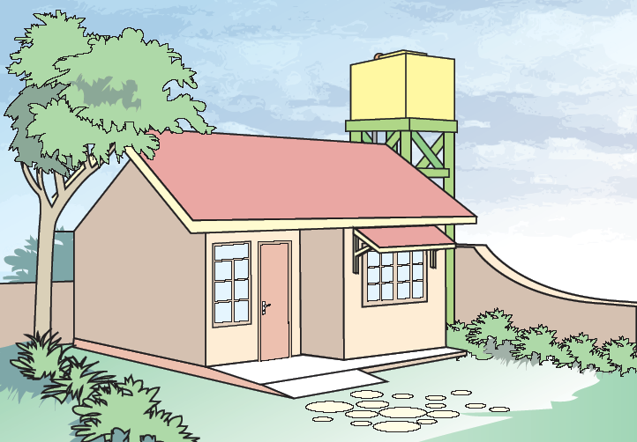
Pelajaran
V
Volume Kubus dan Balok
Pak Surya membangun bak penampungan air di samping rumahnya. Bak itu berukuran panjang 1 m, lebar 1 m, dan tinggi 1 m. Berbentuk apakah bak penampungan air Pak Surya? Berapa liter maksimum air yang dapat diisikan ke dalam bak itu? Dalam pelajaran ini kamu akan mempelajari volume (isi) kubus dan balok.

Slide 2
Isi Materi
A. Volume Kubus
B. Volume Balok
C. Hubungan antara Pangkat Tiga dan Akar Pangkat Tiga
D. Menyelesaikan Masalah yang Terkait dengan Volume Kubus dan Balok

Slide 3
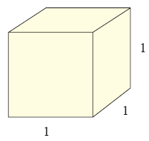
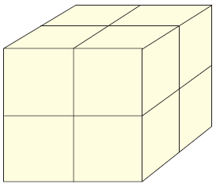
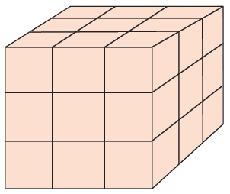
A. Volume Kubus
Menentukan Volume Kubus dengan Kubus Satuan
Kubus satuan memiliki panjang rusuk 1 satuan.
Ada berapa kubus satuankah bangun ruang di samping? Tentu ada 8 kubus satuan, yaitu 2 × 2 × 2 = 8 kubus satuan.
Ada berapa kubus satuan bangun ruang di samping? Tentu ada 27 kubus satuan, yaitu 3 × 3 × 3 = 27 kubus satuan.

Slide 4
Menentukan Rumus Volume Kubus
Dengan menggunakan pemikiran yang sama seperti menentukan volume kubus dengan menggunakan kubus
satuan, volume kubus dirumuskan sebagai berikut.
Volume kubus = panjang rusuk × panjang rusuk × panjang rusuk.
Misalkan volume V dan panjang rusuk s maka volume kubus dirumuskan dengan

Slide 5
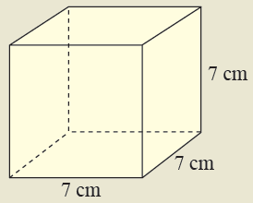
Contoh
Berapakah volume kubus pada gambar berikut?
Jawab:
Panjang rusuk kubus s = 7 cm
Jadi, volume = s × s × s
= 7 cm × 7 cm × 7 cm
= 343 cm³

Slide 6
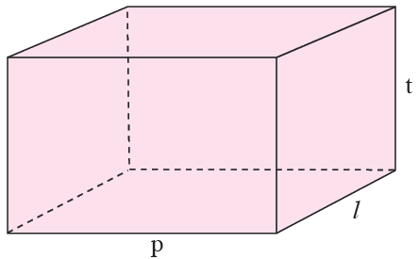
B. Volume Balok
Misal ukuran balok adalah panjang p, lebar l, dan tinggi t.
Total rusuk ada 12. Dari 12 rusuk tersebut ada 3 kelompok rusuk yang panjangnya sama, masing-masing 4 rusuk. Oleh karena itu, total panjang rusuk pada balok adalah
Total panjang rusuk = 4p + 4l + 4t = 4(p + l + t)
Volume balok (V) dirumuskan V = p × l × t.

Slide 7
Contoh
Sebuah balok memiliki volume 336 cm³. Jika panjang balok 8 cm dan lebarnya 7 cm, tentukan tinggi balok.
Jawab:
Diketahui p = 8 cm dan l = 7 cm
Jadi, V = p × l × t
336 = 8 × 7 × t
336 = 56 t
t =
t = 6 cm

Slide 8
C. Hubungan antara Pangkat Tiga dan Akar Pangkat Tiga
Perhatikan contoh berikut.
4³ = 4 × 4 × 4 = 64
Jadi, 64 adalah bilangan kubik.
• Bilangan 125 termasuk bilangan kubik karena
125 = 5 × 5 × 5 = 5³.
Hubungan akar pangkat tiga dan pangkat tiga ditulis sebagai berikut.

Slide 9
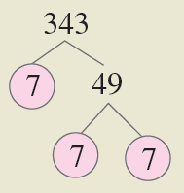
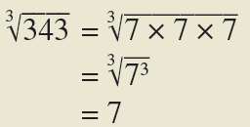
Menentukan Akar Pangkat Tiga
Contoh
Berapakah nilai
Jawab:
Faktorisasi prima 343 dapat ditentukan dengan pohon faktor.
Faktorisasi prima dari 343 = 7³.
Faktorisasi prima dari 343 = 7³.

Slide 10
D. Menyelesaikan Masalah yang Terkait dengan Volume Kubus dan Balok
Contoh
Sebuah kotak berbentuk kubus. Kotak itu akan digunakan untuk wadah air. Berapa literkah banyak air yang dapat diisikan ke kotak itu jika panjang rusuk kotak 10 dm?
Jawab:
Diketahui panjang rusuk s = 10 dm
Volume air adalah V = s × s × s
= 10 × 10 × 10
= 1.000 dm³
Karena 1 dm³ = 1 liter, volume air yang diisikan maksimum 1.000 liter.

